Slide 1

银线根根长又细，上接天来下接地。
线长不能放风筝，线细不能织布匹。
千根线来万根线，颗颗珍珠线上串。
看得见来摸得着，掉在地上却不见。
雨点儿

Slide 2



diǎn
12 雨点儿

Slide 3

12、雨点儿
数不清的雨点儿，从云彩里飘落下来。
半空中，大雨点儿问小雨点儿：“你要到哪里去？”
小雨点儿回答：“我要去有花有草的地方。你呢？”
大雨点儿说：“我要去没有花没有草的地方。”
不久，有花有草的地方，花更红了，草更绿了。没有花没有草的地方，长出了红的花，绿的草。
①
②
③
④
⑤

Slide 4


diǎn shǔ qīnɡ cǎi
雨点儿 数不清 云彩
piāo luò kōnɡ wèn
飘落 半空 问题
huí dá fānɡ
回答 地方

Slide 5


点 数 清 彩 飘 落 空 问
回 答 方

Slide 6
雨点儿
地方
问题
回答
数不清
半空
飘落
云彩

Slide 7

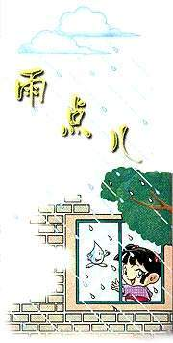
彩
方
点
问
回
落
答
飘
真棒！
数
空

Slide 8
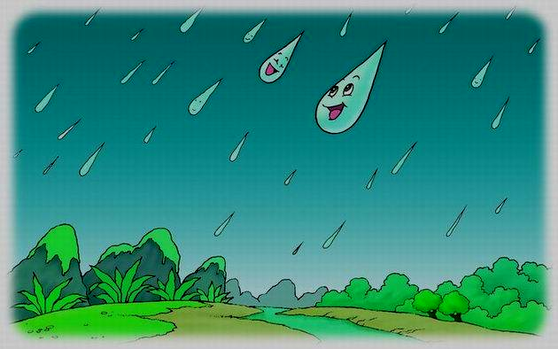
数不清的雨点儿，从云彩里飘落下来。

Slide 9







Slide 10
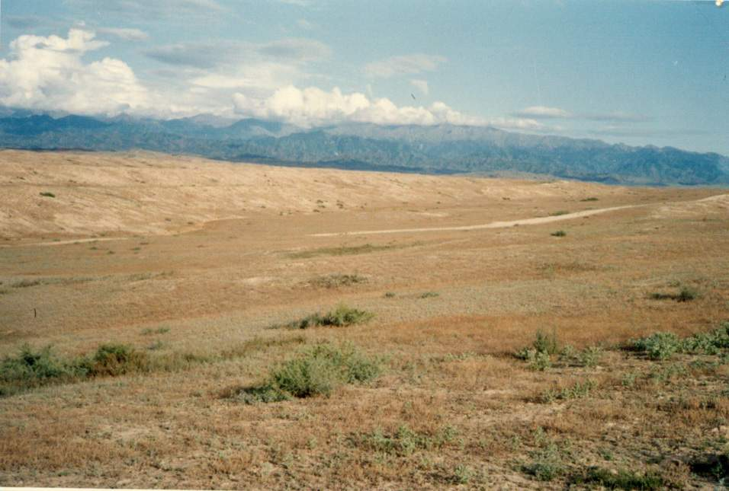

Slide 11
2.我要去有花有草的地方。你呢？
1.你要到哪里去？
3.我要去没有花没有草的地方。

Slide 12
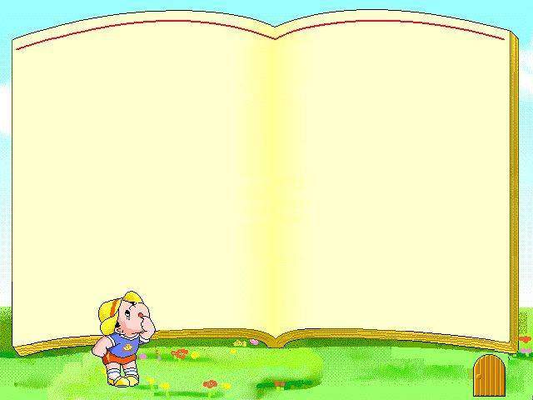
半空中，大雨点儿问小雨点儿：“你要到哪里去？”
小雨点儿回答：“我要去有花有草的地方。你呢？”
大雨点儿说：“我要去没有花没有草的地方。”

Slide 13
kōnɡ wèn huí dá fānɡ
半空 问 回答 地方

Slide 15
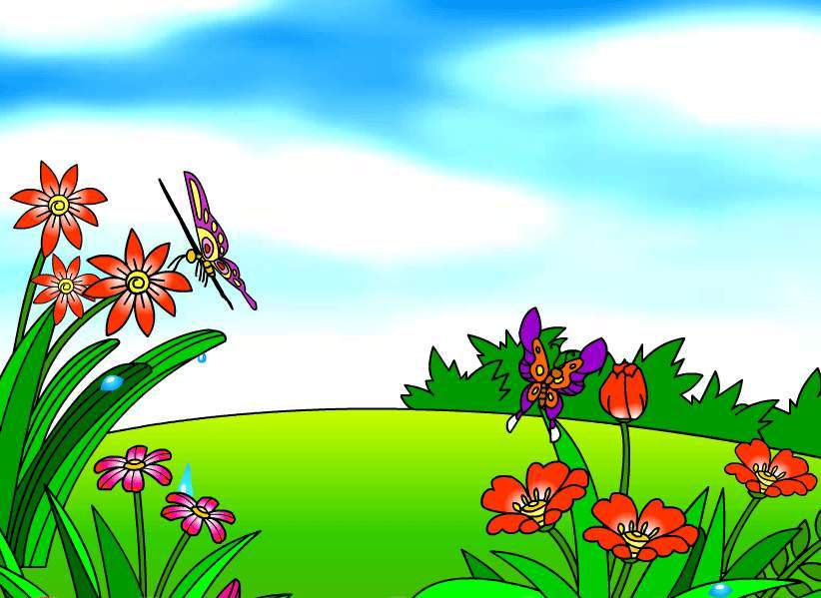
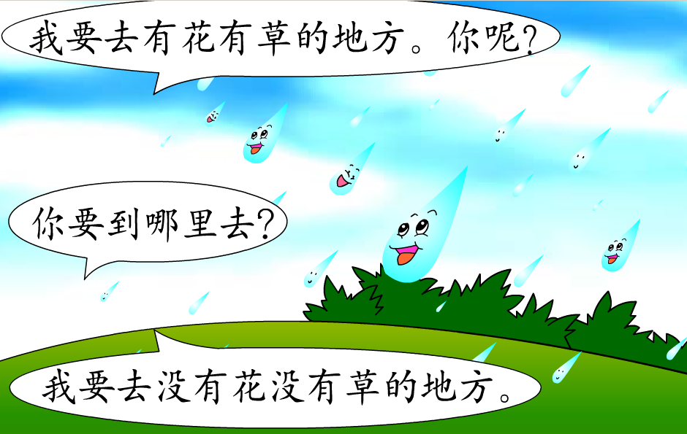

不久，有花有草的地方，
花更红了，草更绿了。
没有花没有草的地方，
长出了红的花，绿的草。
不久，有花有草的地方，
花更红了，草更绿了。

Slide 16
没有花没有草的地方，
长出了红的花，绿的草。

Slide 17
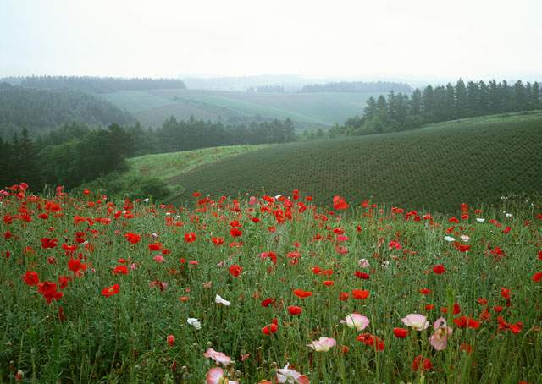

不久，有花有草的地方，花更红了，
草更绿了。没有花没有草的地方，长出
了红的花，绿的草。

Slide 18
不久，有花有草的地方，花更红了，草更绿了。没有花没有草的地方，长出了红的花，绿的草。

Slide 19



假如你是雨点儿，你想做大雨点，还是做小雨点呢？为什么？
假果你是小花小草你会对雨点儿说什么？

Slide 20

shù(数学)
数
shǔ (数星星)
反义词：
下—上 里—外 有—无
近义词：
里—内 去—往

Slide 21
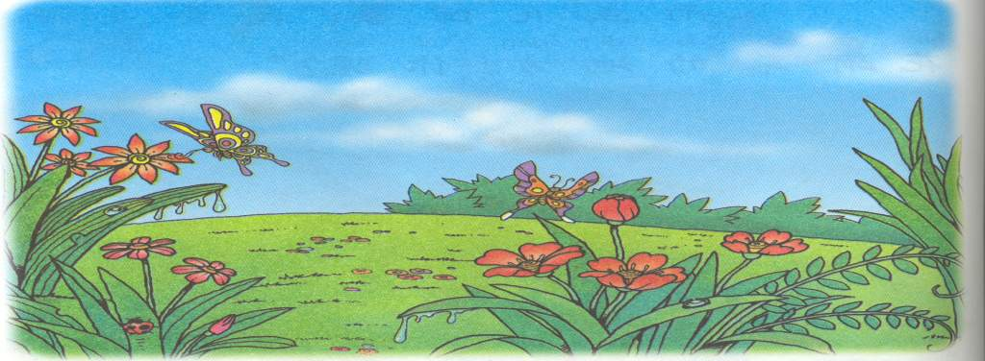
雨点儿从云彩里飘落下来。
小松鼠从树上跳下来。
亮亮从屋里跑出去。
小草从 。
同学们从 。
从 。

Slide 22
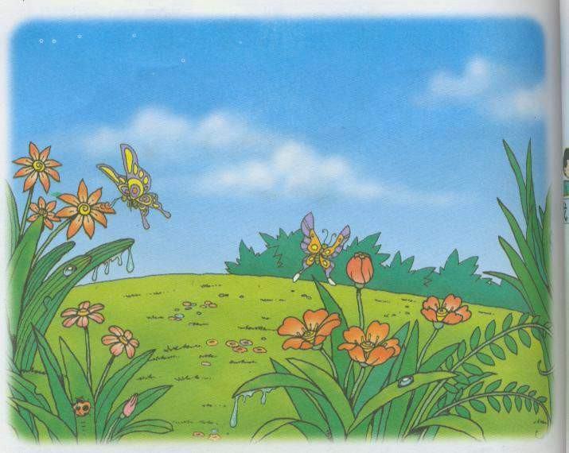

Slide 23
巴

Slide 24
半

Slide 25
方

Slide 26

再见！

